Slide 1
LA BELGIQUE
A la découverte de …
COMMENCER LE QUIZ

Slide 2
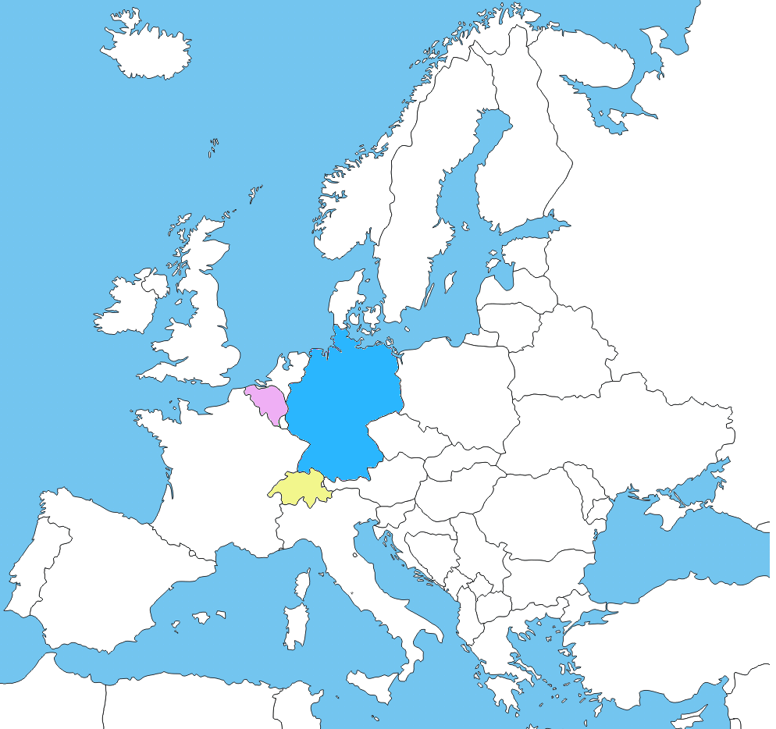
1. Devine où est la Belgique en Europe.
RÉPONSE
a
b
c

Slide 3
2. Le drapeau de la Belgique est …
RÉPONSE
a
bleu – blanc – rouge
b
noir – jaune – rouge
c
rose – blanc – violet

Slide 4
3. La capitale de la Belgique s’appelle …
RÉPONSE
a
Lyon
b
Toulon
c
Bruxelles

Slide 5
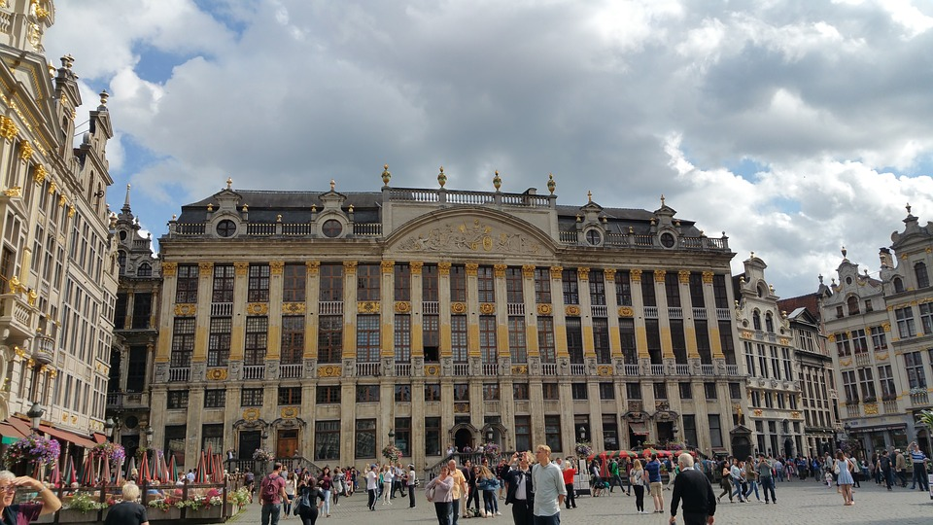
4. La Grand-Place est la place centrale à…
RÉPONSE
a
Anvers
c
Bruxelles
b
Bruges

Slide 6
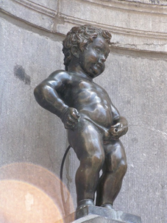
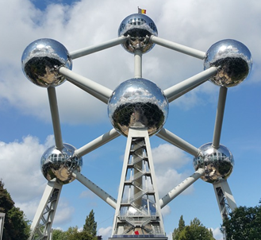
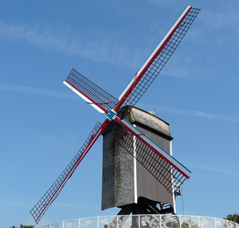
5. Trouve l’Atomium.
RÉPONSE
a
b
c

Slide 7
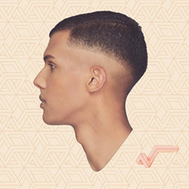
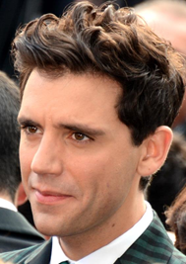
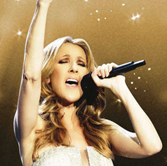
6. Devine quelle célébrité est belge.
RÉPONSE
a
Stromae
b
Mika
c
Céline Dion

Slide 8
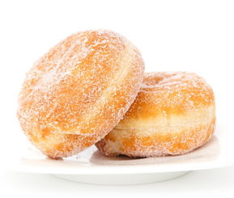
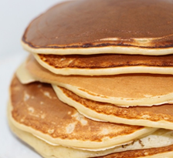
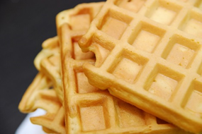
7. En Belgique, on mange des gaufres. Choisis la bonne image.
RÉPONSE
a
b
c

Slide 9
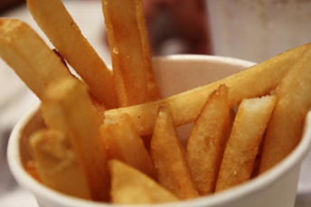
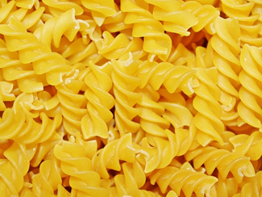
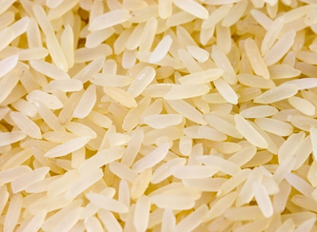
8. On mange traditionnellement les moules avec …
RÉPONSE
a
des frites
b
des pâtes
du riz
c

Slide 10
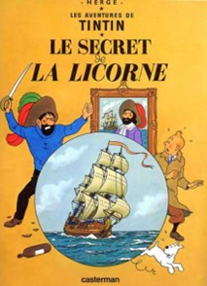
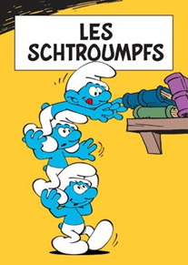
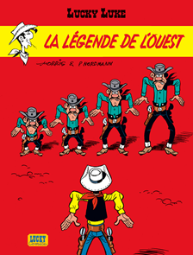
9. Un personnage de BD n’est pas belge. Devine.
RÉPONSE
a
Tintin
b
Les Schtroumpfs
c
Lucky Luke

Slide 11
10. Trouve la marque de chocolat belge.
RÉPONSE
a
Milka
b
Lindt
c
Leonidas

Slide 12
Réponses

Slide 13
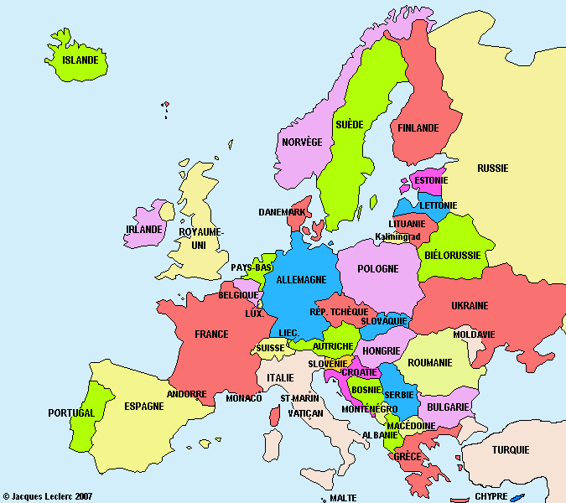
1. Devine où est la Belgique en Europe.
Question 2
a

Slide 14
2. Le drapeau de la Belgique est …
Question 3
b
noir – jaune – rouge

Slide 15
3. La capitale de la Belgique s’appelle …
Question 4
c
Bruxelles

Slide 16
4. La Grand-Place est la place centrale à…
Question 5
c
Bruxelles

Slide 17
5. Trouve l’Atomium.
Question 6
b

Slide 18
6. Devine quelle célébrité est belge.
Question 7
a
Stromae

Slide 19
7. En Belgique, on mange des gaufres. Choisis la bonne image.
Question 8
c

Slide 20
8. On mange traditionnellement les moules avec …
Question 9
a
des frites

Slide 21
9. Un personnage de BD n’est pas belge. Devine.
Question 10
c
Lucky Luke

Slide 22
10. Trouve la marque de chocolat belge.
FIN
c
Leonidas

Slide 23
BELGIQUE
Le voyage en
est terminé !

